Slide 1




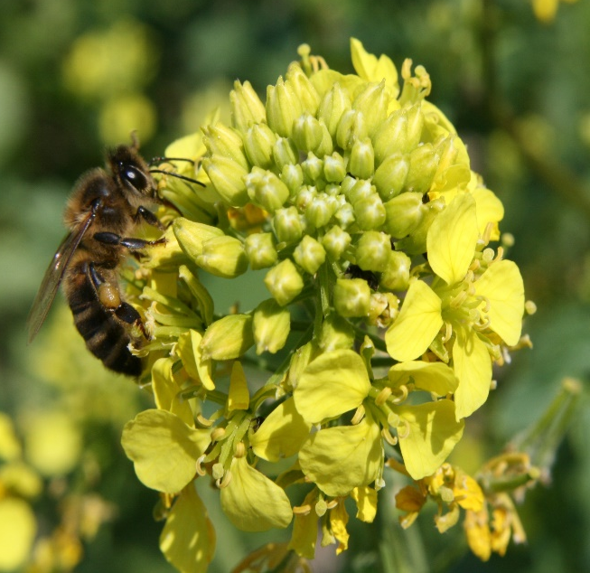
Podniesienie jakości i efektywności produkcji rzepaku i miodu oraz zapewnienie bezpieczeństwa pszczół na plantacji poprzez zastosowanie innowacyjnej, opartej na metodach sztucznej inteligencji technologii monitorowania stanu plantacji, wnioskowania i selektywnej aplikacji środków ochrony roślin
Konsorcjum Bezpieczna Plantacja Rzepaku
Konferencja podsumowująca realizację operacji, Wrocław 3 kwietnia 2025 r.

Slide 2
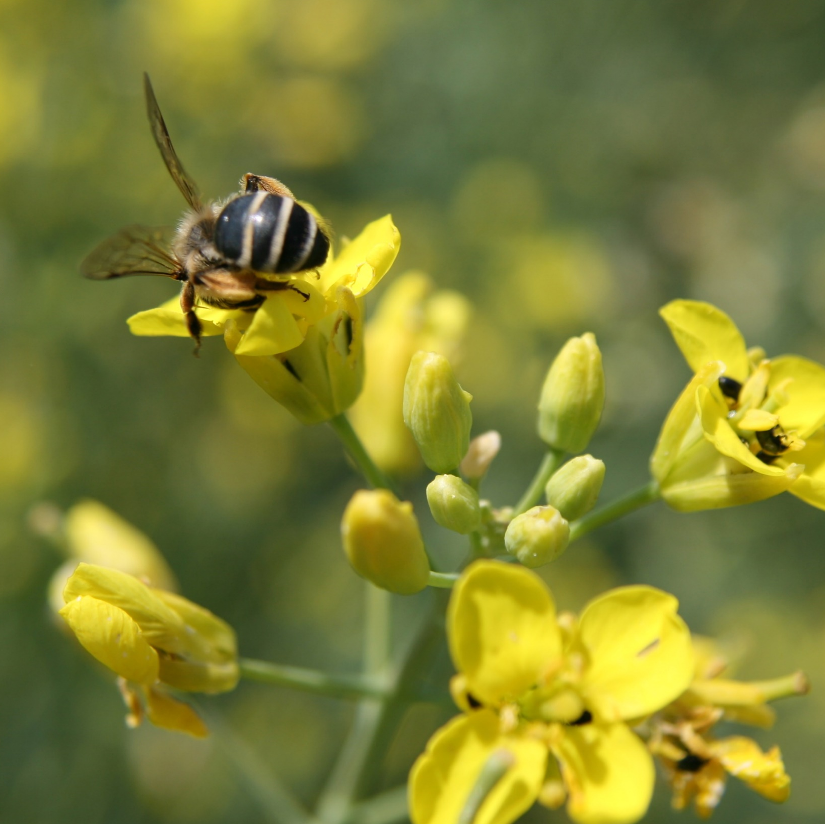
Doświadczenia polowe w zwalczaniu słodyszka w projekcie grupy operacyjnej Konsorcjum Bezpieczna Plantacja Rzepaku
dr hab. inż. Anna Wondołowska-Grabowska, prof. UPWr
dr inż. Bernadeta Strochalska
Uniwersytet Przyrodniczy we Wrocławiu
Konsorcjum Bezpieczna Plantacja Rzepaku
Konferencja podsumowująca realizację operacji, Wrocław 3 kwietnia 2025 r.

Slide 3
Uprawa rzepaku w Polsce
w 2023 – 1 089 732,00 ha
w 2024 – 988 512,04 ha
-101 219, 96 ha
Średni plon (2024 r.) – 32,4 dt z 1 ha (o 13% mniej niż w 2023 r.)
Konferencja podsumowująca realizację operacji, Wrocław 3 kwietnia 2025 r.
.

Slide 4
W Krajowym Rejestrze zarejestrowanych jest 155 odmian rzepaku ozimego.
W 2025 roku do krajowego rejestru wpisano:
19 nowych odmian rzepaku ozimego
2 odmiany rzepaku jarego
Konferencja podsumowująca realizację operacji, Wrocław 3 kwietnia 2025 r.
.

Slide 5
Rzepak ozimy ES Capello
to odmiana mieszańcową, dobrze plonuje i jest odporna na choroby.
Zalety:
Wysoka odporność na zgniliznę twardzikową, czerń krzyżowych, szarą pleśń, cylindrosporiozę i werticiliozę
Wysoka odporność na wyleganie
Wysoki wigor jesienny
Wysoka zawartość tłuszczu w nasionach
Stabilne plonowanie na różnych stanowiskach
Łatwiejszy zbiór i zabiegi ochronne
Odporność na pękanie łuszczyn i osypywanie się nasion
Konferencja podsumowująca realizację operacji, Wrocław 3 kwietnia 2025 r.
.

Slide 6
Oczekiwane rezultaty:
* optymalizacja:
- dawkowania ŚOR,
- nawożenia;
* poprawa jakości:
- ziarna,
- oleju rzepakowego,
- miodu;
* zwiększenie bezpieczeństwa pszczół;
* poprawa ekonomiki produkcji.
Konferencja podsumowująca realizację operacji, Wrocław 3 kwietnia 2025 r.
.

Slide 7
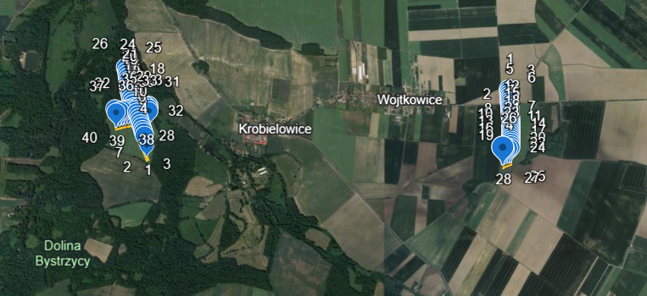
Pole doświadczalne – A, B i 107
Konferencja podsumowująca realizację operacji, Wrocław 3 kwietnia 2025 r.
.

Slide 8
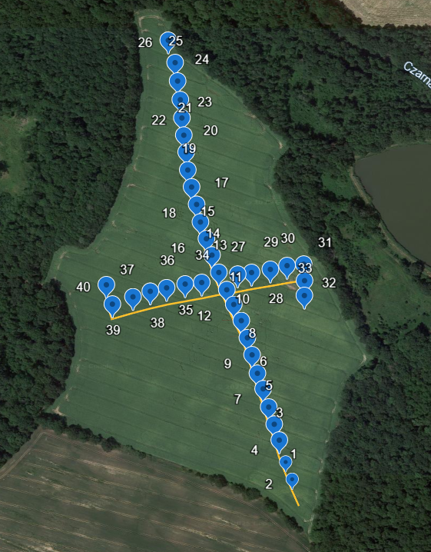
Pole doświadczalne - A
Konferencja podsumowująca realizację operacji, Wrocław 3 kwietnia 2025 r.
.

Slide 9
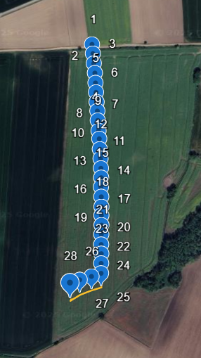
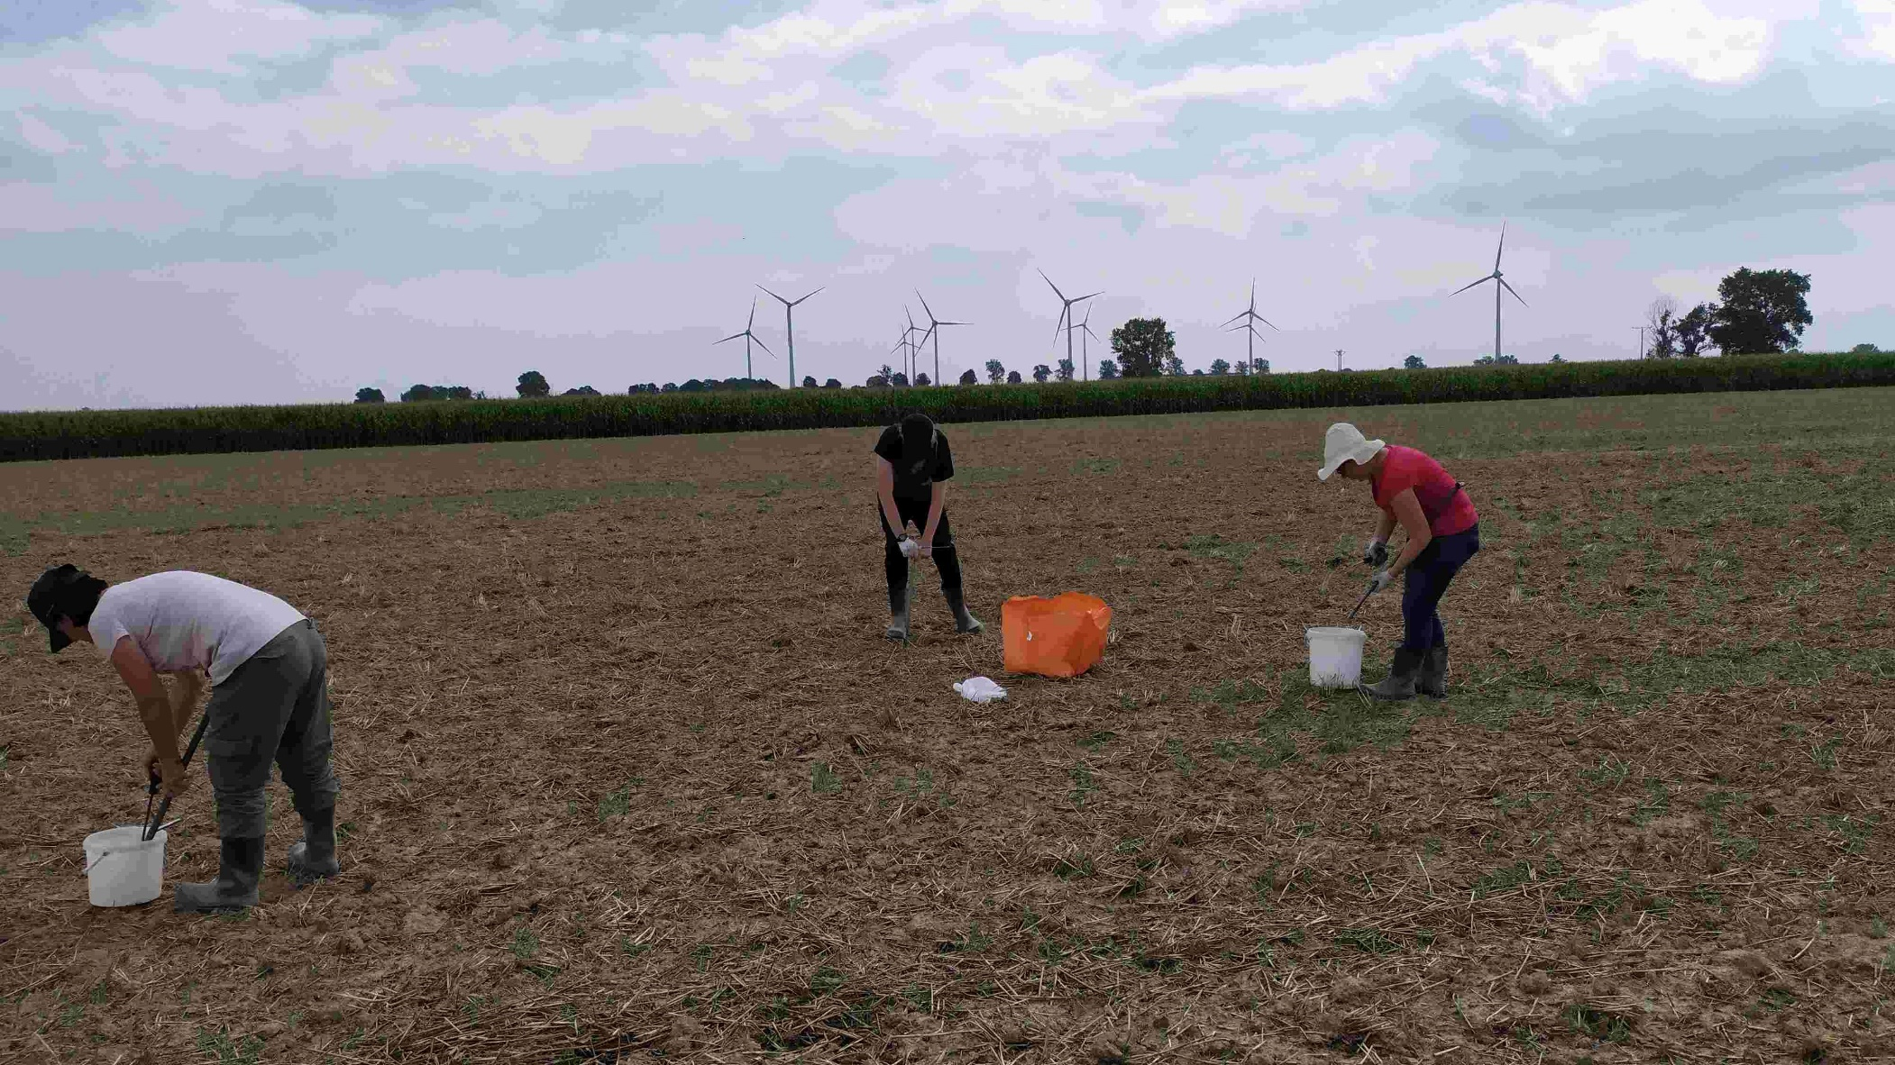
Pole doświadczalne - 107
Konferencja podsumowująca realizację operacji, Wrocław 3 kwietnia 2025 r.
.

Slide 10
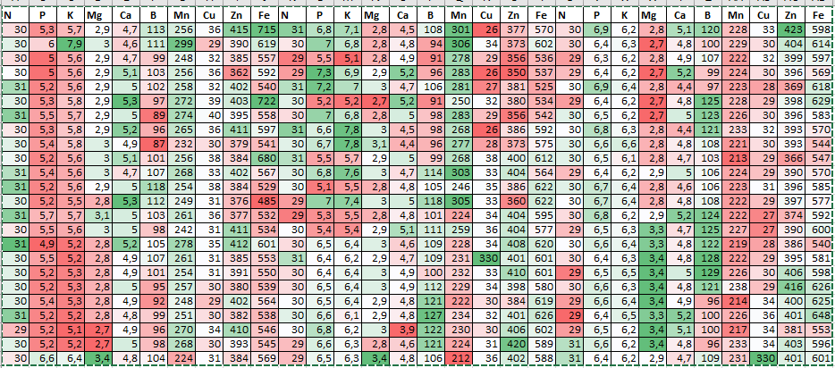
Analiza.…
Konferencja podsumowująca realizację operacji, Wrocław 3 kwietnia 2025 r.
.

Slide 11
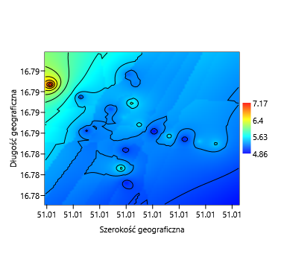
Odczyn gleby pH na działce nr A w zależności od długości i szerokości geograficznej
Konferencja podsumowująca realizację operacji, Wrocław 3 kwietnia 2025 r.
.

Slide 12
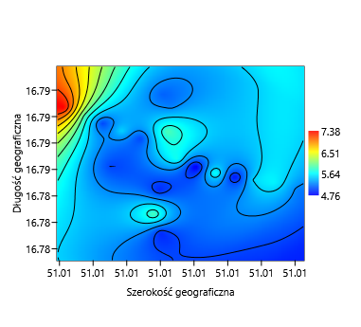
Odczyn gleby pH na działce nr A w zależności od długości i szerokości geograficznej
Konferencja podsumowująca realizację operacji, Wrocław 3 kwietnia 2025 r.
.

Slide 13
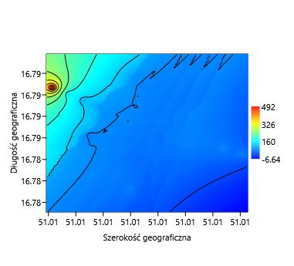
Zawartość P₂O₅ w glebie [mg·kg⁻¹] na działce nr A w zależności od długości i szerokości geograficznej
Konferencja podsumowująca realizację operacji, Wrocław 3 kwietnia 2025 r.
.

Slide 14
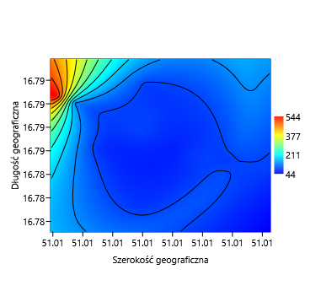
Zawartość P₂O₅ w glebie [mg·kg⁻¹] na działce nr A w zależności od długości i szerokości geograficznej
Konferencja podsumowująca realizację operacji, Wrocław 3 kwietnia 2025 r.
.

Slide 15
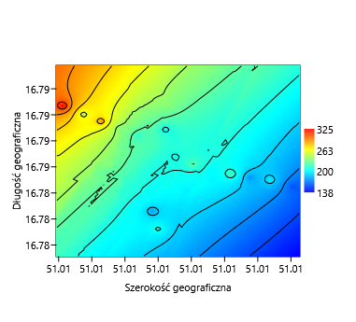
Zawartość K2O w glebie [mg·kg-1] na działce nr A w zależności od długości i szerokości geograficznej
Konferencja podsumowująca realizację operacji, Wrocław 3 kwietnia 2025 r.
.

Slide 16
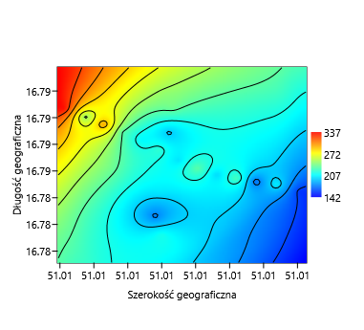
Zawartość K2O w glebie [mg·kg-1] na działce nr A w zależności od długości i szerokości geograficznej
Konferencja podsumowująca realizację operacji, Wrocław 3 kwietnia 2025 r.
.

Slide 17
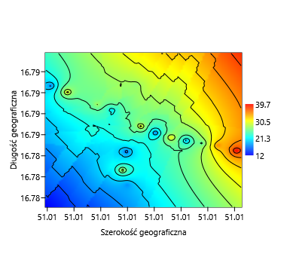
Zawartość Mg w glebie [mg·kg-1] na działce nr A w zależności od długości i szerokości geograficznej
Konferencja podsumowująca realizację operacji, Wrocław 3 kwietnia 2025 r.
.

Slide 18
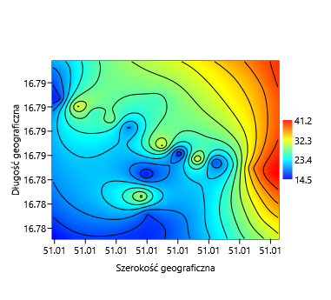
Zawartość Mg w glebie [mg·kg-1] na działce nr A w zależności od długości i szerokości geograficznej
Konferencja podsumowująca realizację operacji, Wrocław 3 kwietnia 2025 r.
.

Slide 19
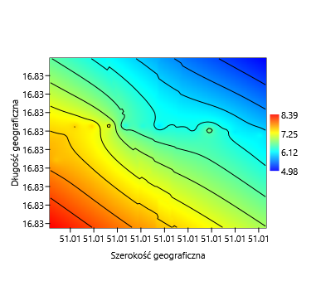
Odczyn gleby pH na działce nr 107 w zależności od długości i szerokości geograficznej
Konferencja podsumowująca realizację operacji, Wrocław 3 kwietnia 2025 r.
.

Slide 20
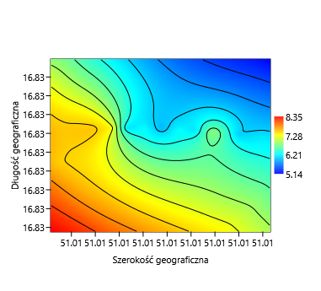
Odczyn gleby pH na działce nr 107 w zależności od długości i szerokości geograficznej
Konferencja podsumowująca realizację operacji, Wrocław 3 kwietnia 2025 r.
.

Slide 21
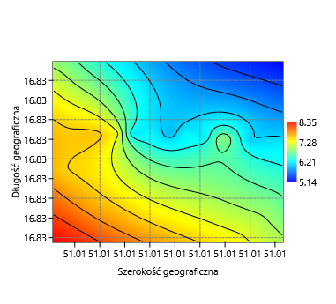
Odczyn gleby pH na działce nr 107 w zależności od długości i szerokości geograficznej
Konferencja podsumowująca realizację operacji, Wrocław 3 kwietnia 2025 r.
.

Slide 22
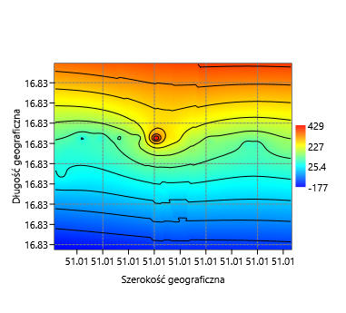
Zawartość P₂O₅ w glebie [mg·kg⁻¹] na działce nr 107 w zależności od długości i szerokości geograficznej
Konferencja podsumowująca realizację operacji, Wrocław 3 kwietnia 2025 r.
.

Slide 23
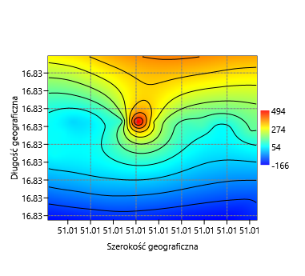
Zawartość P₂O₅ w glebie [mg·kg⁻¹] na działce nr 107 w zależności od długości i szerokości geograficznej
Konferencja podsumowująca realizację operacji, Wrocław 3 kwietnia 2025 r.
.

Slide 24
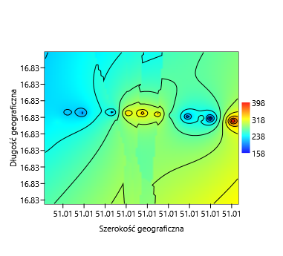
Zawartość K2O w glebie [mg·kg-1] na działce nr 107 w zależności od długości i szerokości geograficznej
Konferencja podsumowująca realizację operacji, Wrocław 3 kwietnia 2025 r.
.

Slide 25
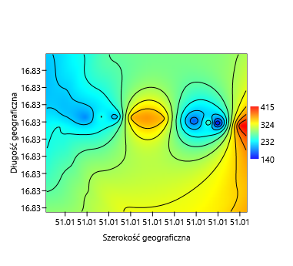
Zawartość K2O w glebie [mg·kg-1] na działce nr 107 w zależności od długości i szerokości geograficznej
Konferencja podsumowująca realizację operacji, Wrocław 3 kwietnia 2025 r.
.

Slide 26
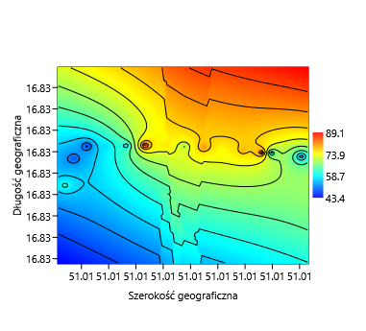
Zawartość Mg w glebie [mg·kg-1] na działce nr 107 w zależności od długości i szerokości geograficznej
Konferencja podsumowująca realizację operacji, Wrocław 3 kwietnia 2025 r.
.

Slide 27
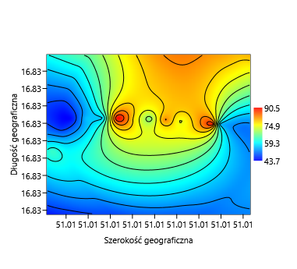
Zawartość Mg w glebie [mg·kg-1] na działce nr 107 w zależności od długości i szerokości geograficznej
Konferencja podsumowująca realizację operacji, Wrocław 3 kwietnia 2025 r.
.

Slide 28
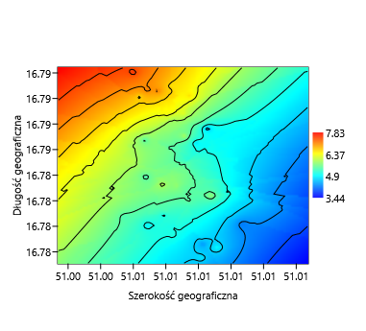
Odczyn gleby pH na działce nr B w zależności od długości i szerokości geograficznej
Konferencja podsumowująca realizację operacji, Wrocław 3 kwietnia 2025 r.
.

Slide 29
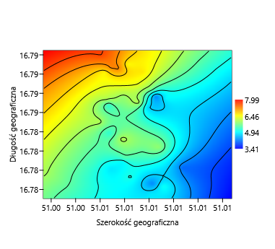
Odczyn gleby pH na działce nr B w zależności od długości i szerokości geograficznej
Konferencja podsumowująca realizację operacji, Wrocław 3 kwietnia 2025 r.
.

Slide 30
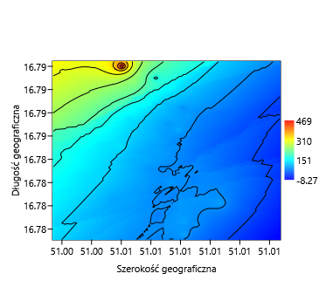
Zawartość P₂O₅ w glebie [mg·kg⁻¹] na działce nr B w zależności od długości i szerokości geograficznej
Konferencja podsumowująca realizację operacji, Wrocław 3 kwietnia 2025 r.
.

Slide 31
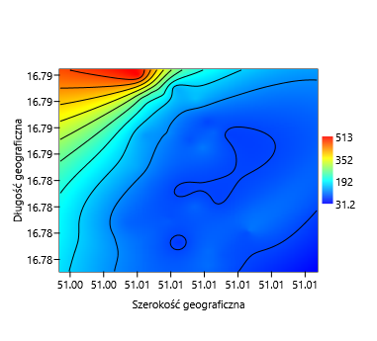
Zawartość P₂O₅ w glebie [mg·kg⁻¹] na działce nr A w zależności od długości i szerokości geograficznej
Konferencja podsumowująca realizację operacji, Wrocław 3 kwietnia 2025 r.
.

Slide 32
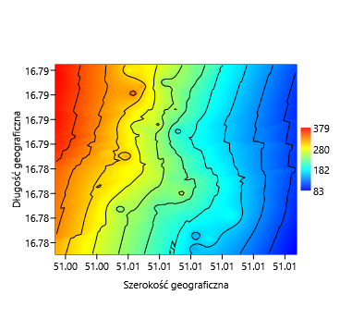
Zawartość K2O w glebie [mg·kg-1] na działce nr B w zależności od długości i szerokości geograficznej
Konferencja podsumowująca realizację operacji, Wrocław 3 kwietnia 2025 r.
.

Slide 33
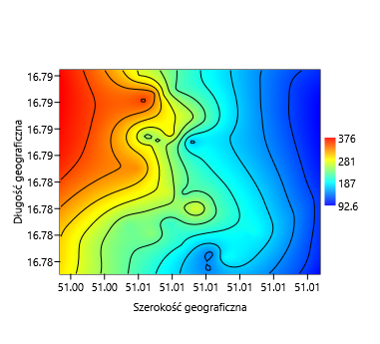
Zawartość K2O w glebie [mg·kg-1] na działce nr B w zależności od długości i szerokości geograficznej
Konferencja podsumowująca realizację operacji, Wrocław 3 kwietnia 2025 r.
.

Slide 34
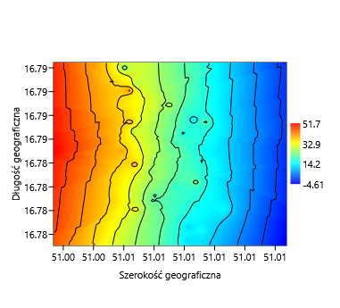
Zawartość Mg w glebie [mg·kg-1] na działce nr B w zależności od długości i szerokości geograficznej
Konferencja podsumowująca realizację operacji, Wrocław 3 kwietnia 2025 r.
.

Slide 35
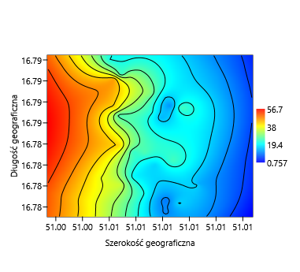
Zawartość Mg w glebie [mg·kg-1] na działce nr B w zależności od długości i szerokości geograficznej
Konferencja podsumowująca realizację operacji, Wrocław 3 kwietnia 2025 r.
.

Slide 36
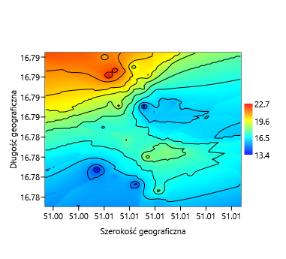
Zawartość materii organicznej w glebie [mg·kg-1] na działce nr B w zależności od długości i szerokości geograficznej
Konferencja podsumowująca realizację operacji, Wrocław 3 kwietnia 2025 r.
.

Slide 37
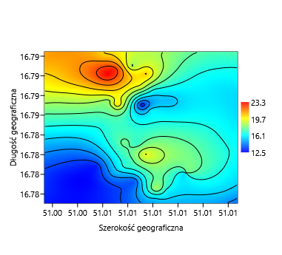
Zawartość materii organicznej w glebie [mg·kg-1] na działce nr B w zależności od długości i szerokości geograficznej
Konferencja podsumowująca realizację operacji, Wrocław 3 kwietnia 2025 r.
.

Slide 38
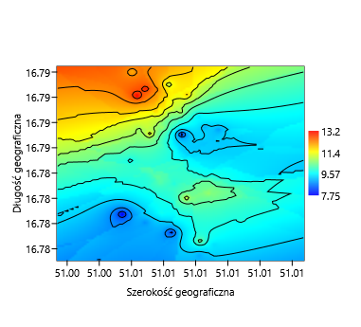
Zawartość C organicznego w glebie [mg·kg-1] na działce nr B w zależności od długości i szerokości geograficznej
Konferencja podsumowująca realizację operacji, Wrocław 3 kwietnia 2025 r.
.

Slide 39

Zawartość C organicznego w glebie [mg·kg-1] na działce nr B w zależności od długości i szerokości geograficznej
Konferencja podsumowująca realizację operacji, Wrocław 3 kwietnia 2025 r.
.

Slide 40
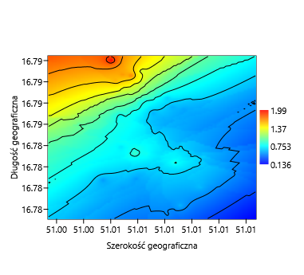
Zawartość B w glebie [mg·kg-1] na działce nr B w zależności od długości i szerokości geograficznej
Konferencja podsumowująca realizację operacji, Wrocław 3 kwietnia 2025 r.
.

Slide 41
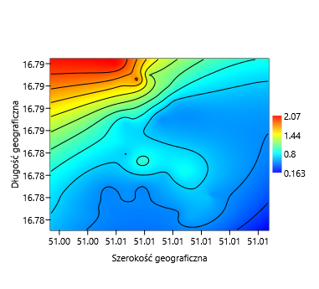
Zawartość B w glebie [mg·kg-1] na działce nr B w zależności od długości i szerokości geograficznej
Konferencja podsumowująca realizację operacji, Wrocław 3 kwietnia 2025 r.
.

Slide 42
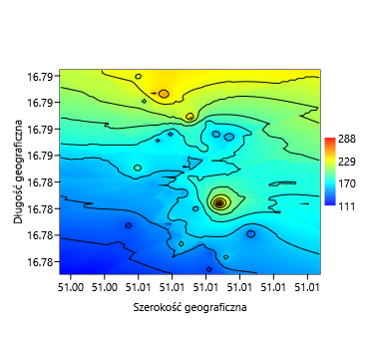
Zawartość Mn w glebie [mg·kg-1] na działce nr B w zależności od długości i szerokości geograficznej
Konferencja podsumowująca realizację operacji, Wrocław 3 kwietnia 2025 r.
.

Slide 43
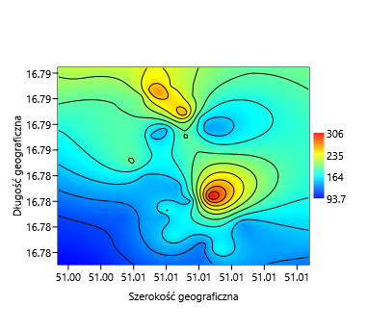
Zawartość Mn w glebie [mg·kg-1] na działce nr B w zależności od długości i szerokości geograficznej
Konferencja podsumowująca realizację operacji, Wrocław 3 kwietnia 2025 r.
.

Slide 44
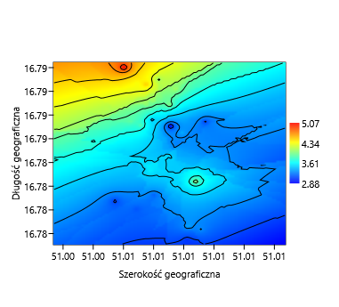
Zawartość Cu w glebie [mg·kg-1] na działce nr B w zależności od długości i szerokości geograficznej
Konferencja podsumowująca realizację operacji, Wrocław 3 kwietnia 2025 r.
.

Slide 45
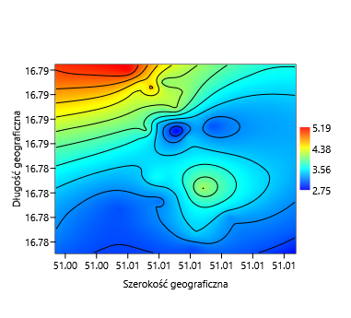
Zawartość Cu w glebie [mg·kg-1] na działce nr B w zależności od długości i szerokości geograficznej
Konferencja podsumowująca realizację operacji, Wrocław 3 kwietnia 2025 r.
.

Slide 46
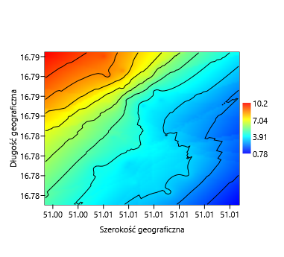
Zawartość Zn w glebie [mg·kg-1] na działce nr B w zależności od długości i szerokości geograficznej
Konferencja podsumowująca realizację operacji, Wrocław 3 kwietnia 2025 r.
.

Slide 47
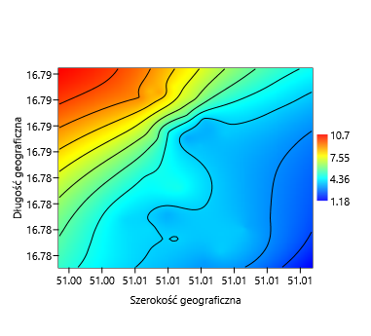
Zawartość Zn w glebie [mg·kg-1] na działce nr B w zależności od długości i szerokości geograficznej
Konferencja podsumowująca realizację operacji, Wrocław 3 kwietnia 2025 r.
.

Slide 48
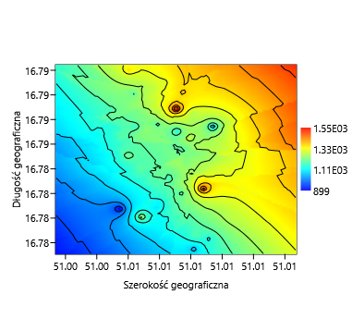
Zawartość Fe w glebie [mg·kg-1] na działce nr B w zależności od długości i szerokości geograficznej
Konferencja podsumowująca realizację operacji, Wrocław 3 kwietnia 2025 r.
.

Slide 49
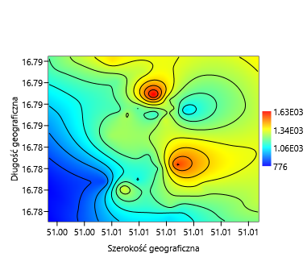
Zawartość Fe w glebie [mg·kg-1] na działce nr B w zależności od długości i szerokości geograficznej
Konferencja podsumowująca realizację operacji, Wrocław 3 kwietnia 2025 r.
.

Slide 50
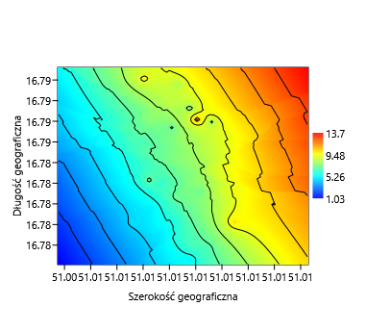
Zawartość S-SO ₄ w glebie [mg·kg-1] na działce nr B w zależności od długości i szerokości geograficznej
Konferencja podsumowująca realizację operacji, Wrocław 3 kwietnia 2025 r.
.

Slide 51
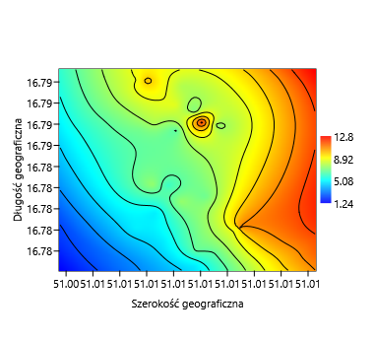
Zawartość S-SO ₄ w glebie [mg·kg-1] na działce nr B w zależności od długości i szerokości geograficznej
Konferencja podsumowująca realizację operacji, Wrocław 3 kwietnia 2025 r.
.

Slide 52
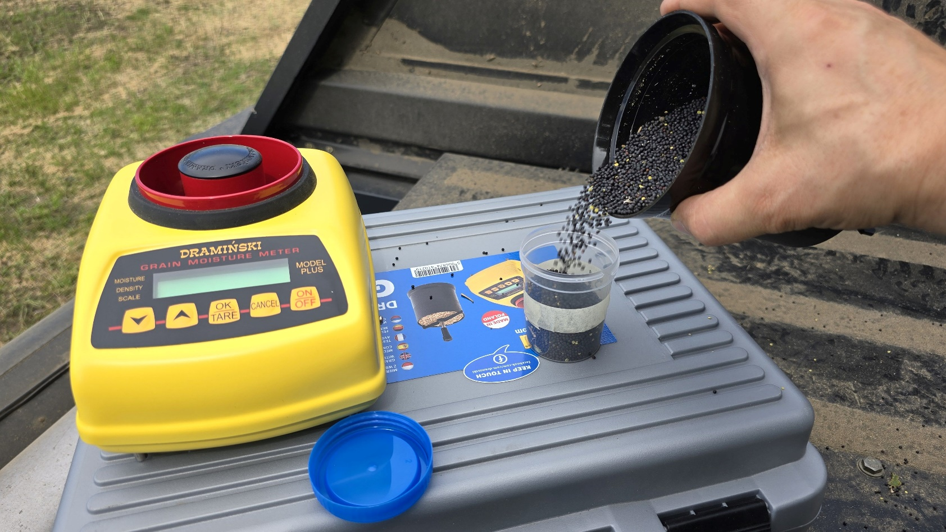
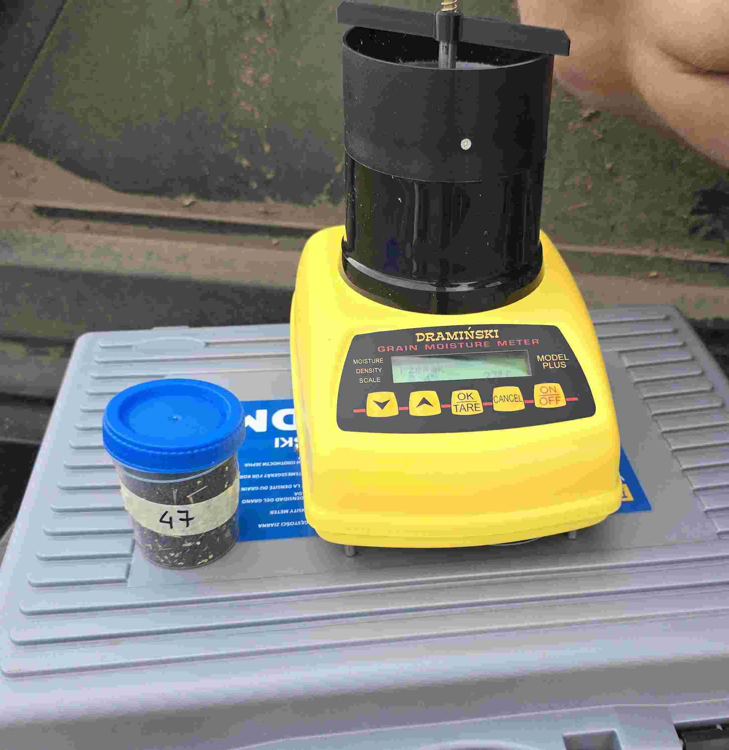
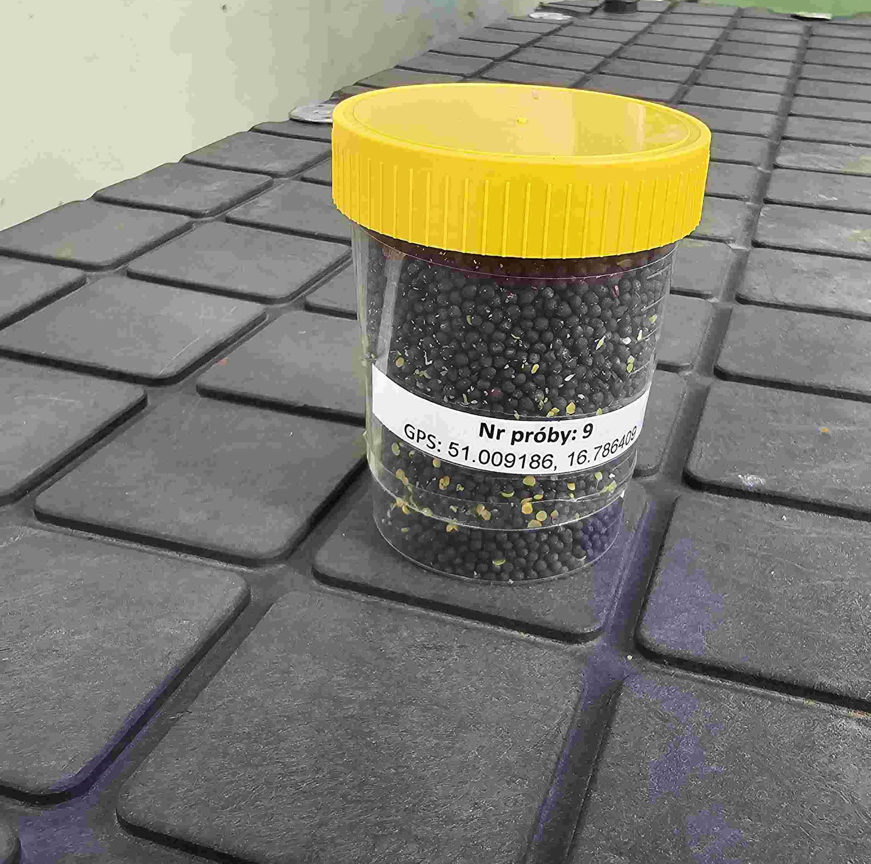

Pobieranie prób nasion
Konferencja podsumowująca realizację operacji, Wrocław 3 kwietnia 2025 r.
.

Slide 53


Zawartość N organicznego w nasionach rzepaku ozimego [mg·kg⁻¹] na działce nr A w zależności od długości i szerokości geograficznej
Konferencja podsumowująca realizację operacji, Wrocław 3 kwietnia 2025 r.
.

Slide 54



Plonowanie…
Konferencja podsumowująca realizację operacji, Wrocław 3 kwietnia 2025 r.
.

Slide 55

Zawartość N organicznego w nasionach rzepaku ozimego [mg·kg⁻¹] na działce nr A w zależności od długości i szerokości geograficznej
Konferencja podsumowująca realizację operacji, Wrocław 3 kwietnia 2025 r.
.

Slide 56

Zawartość P w nasionach rzepaku ozimego [mg·kg⁻¹] na działce nr A w zależności od długości i szerokości geograficznej
Konferencja podsumowująca realizację operacji, Wrocław 3 kwietnia 2025 r.
.

Slide 57

Zawartość P w nasionach rzepaku ozimego [mg·kg⁻¹] na działce nr A w zależności od długości i szerokości geograficznej
Konferencja podsumowująca realizację operacji, Wrocław 3 kwietnia 2025 r.
.

Slide 58

Zawartość K w nasionach rzepaku ozimego [mg·kg⁻¹] na działce nr A w zależności od długości i szerokości geograficznej
Konferencja podsumowująca realizację operacji, Wrocław 3 kwietnia 2025 r.
.

Slide 59

Zawartość K w nasionach rzepaku ozimego [mg·kg⁻¹] na działce nr A w zależności od długości i szerokości geograficznej
Konferencja podsumowująca realizację operacji, Wrocław 3 kwietnia 2025 r.
.

Slide 60

Zawartość Mg w nasionach rzepaku ozimego [mg·kg⁻¹] na działce nr A w zależności od długości i szerokości geograficznej
Konferencja podsumowująca realizację operacji, Wrocław 3 kwietnia 2025 r.
.

Slide 61

Zawartość Mg w nasionach rzepaku ozimego [mg·kg⁻¹] na działce nr A w zależności od długości i szerokości geograficznej
Konferencja podsumowująca realizację operacji, Wrocław 3 kwietnia 2025 r.
.

Slide 62

Zawartość Ca w nasionach rzepaku ozimego [mg·kg⁻¹] na działce nr A w zależności od długości i szerokości geograficznej
Konferencja podsumowująca realizację operacji, Wrocław 3 kwietnia 2025 r.
.

Slide 63

Zawartość Ca w nasionach rzepaku ozimego [mg·kg⁻¹] na działce nr A w zależności od długości i szerokości geograficznej
Konferencja podsumowująca realizację operacji, Wrocław 3 kwietnia 2025 r.
.

Slide 64

Zawartość B w nasionach rzepaku ozimego [mg·kg⁻¹] na działce nr A w zależności od długości i szerokości geograficznej
Konferencja podsumowująca realizację operacji, Wrocław 3 kwietnia 2025 r.
.

Slide 65
Zawartość B w nasionach rzepaku ozimego [mg·kg⁻¹] na działce nr A w zależności od długości i szerokości geograficznej
Konferencja podsumowująca realizację operacji, Wrocław 3 kwietnia 2025 r.
.

Slide 66

Zawartość Mn w nasionach rzepaku ozimego [mg·kg⁻¹] na działce nr A w zależności od długości i szerokości geograficznej
Konferencja podsumowująca realizację operacji, Wrocław 3 kwietnia 2025 r.
.

Slide 67

Zawartość Mn w nasionach rzepaku ozimego [mg·kg⁻¹] na działce nr A w zależności od długości i szerokości geograficznej
Konferencja podsumowująca realizację operacji, Wrocław 3 kwietnia 2025 r.
.

Slide 68

Zawartość Cu w nasionach rzepaku ozimego [mg·kg⁻¹] na działce nr A w zależności od długości i szerokości geograficznej
Konferencja podsumowująca realizację operacji, Wrocław 3 kwietnia 2025 r.
.

Slide 69

Zawartość Cu w nasionach rzepaku ozimego [mg·kg⁻¹] na działce nr A w zależności od długości i szerokości geograficznej
Konferencja podsumowująca realizację operacji, Wrocław 3 kwietnia 2025 r.
.

Slide 70

Zawartość Zn w nasionach rzepaku ozimego [mg·kg⁻¹] na działce nr A w zależności od długości i szerokości geograficznej
Konferencja podsumowująca realizację operacji, Wrocław 3 kwietnia 2025 r.
.

Slide 71

Zawartość K w nasionach rzepaku ozimego [mg·kg⁻¹] na działce nr A w zależności od długości i szerokości geograficznej
Konferencja podsumowująca realizację operacji, Wrocław 3 kwietnia 2025 r.
.

Slide 72
Chronometraż

Slide 73


Slide 74


Slide 75


Slide 76


Slide 77


Slide 78


Slide 79


Slide 80


Slide 82


Slide 83


Slide 84


Slide 85


Slide 86


Slide 87


Slide 88


Slide 89


Slide 90


Slide 91


Slide 92


Slide 93


Slide 94


Slide 95


Slide 96


Slide 97


Slide 98


Slide 99


Slide 100


Slide 101


Slide 102


Slide 103


Slide 104


Slide 105


Slide 106


Slide 107


Slide 108



Slide 110

Heatmapa a interpolacja griddingowa
Konferencja podsumowująca realizację operacji, Wrocław 3 kwietnia 2025 r.
.

Slide 111

Agregacja słodyszka na polu….
Konferencja podsumowująca realizację operacji, Wrocław 3 kwietnia 2025 r.
.

Slide 112
Agregacja słodyszka na polu…
Konferencja podsumowująca realizację operacji, Wrocław 3 kwietnia 2025 r.
.

Slide 113
Agregacja słodyszka na polu…
Konferencja podsumowująca realizację operacji, Wrocław 3 kwietnia 2025 r.
.

Slide 114

Agregacja słodyszka na polu….
Konferencja podsumowująca realizację operacji, Wrocław 3 kwietnia 2025 r.
.

Slide 115
Podsumowanie
Ograniczenie ŚOR, nawożenia
Zwiększenie bezpieczeństwa pszczół
Poprawa ekonomiki produkcji
Poprawa jakości nasion
Badanie behawioryzmu szkodników
Doskonalenie metody i integrowanie z innymi metodami
Rozszerzenie aplikacji na inne szkodniki i w dalszej kolejności – choroby
Konferencja podsumowująca realizację operacji, Wrocław 3 kwietnia 2025 r.
.

Slide 116


DZIĘKUJĘ ZA UWAGĘ
Konferencja podsumowująca realizację operacji, Wrocław 3 kwietnia 2025 r.
.

Slide 117

Dziękuję za uwagę…

